Slide 1


گزارش جامع سیاهه انتشار تهران 1401
Personal car | Vehicles | Mobile sources
Taxi
Pickup
Minibus
Municapility bus
Service bus
Truck
Motorcycle
Powerplant | Energy conversion | Stationaty sources
Refinery
Iron and steel | Industries
Casting
Cement
Brick
Other industries
Residential | Residential & commercial
Commercial
Public service
Bus terminal | Terminals
Airport
Railway
Agriculture and Manure Management | Agriculture
Gas station and storage tank | Fuel stations
منابع فعالیت سیاهه انتشار تهران در سال 1401

Slide 2

گزارش جامع سیاهه انتشار تهران 1401
جایگاه و اهمیت سیاهه انتشار در مدیریت کیفیت هوا
در شکل 1 چرخه مدیریت کیفیت هوا و اجزای مختلف آن نمایش داده شده است. سیاهه انتشار به عنوان دومین گام در این سیستم، اهمیت بالایی در تعیین منابع آلاینده در منطقه، سهم آن‌ها در تولید و انتشار آلودگی و در نهایت کمی سازی راه­کارهای کنترل و کاهش آلودگی هوا دارد که این مسئله منجر به تدوین برنامه­های کاهش آلودگی می­شود

Slide 3
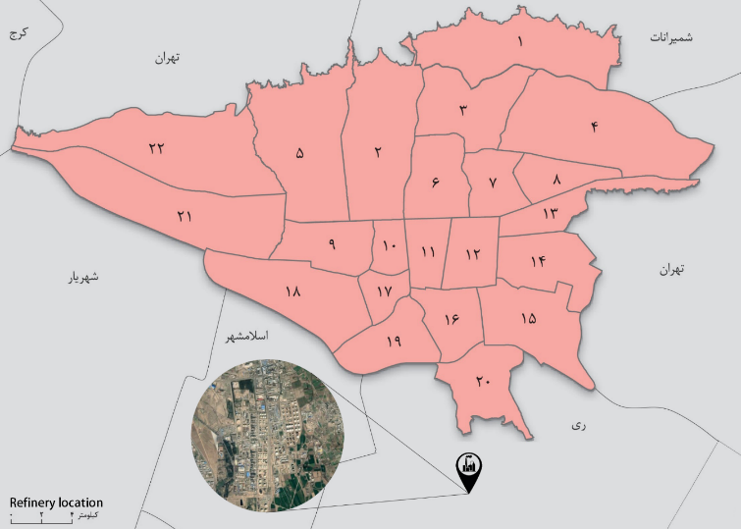
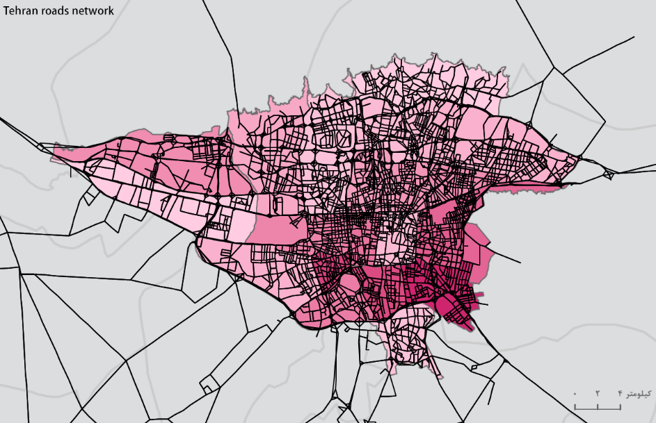
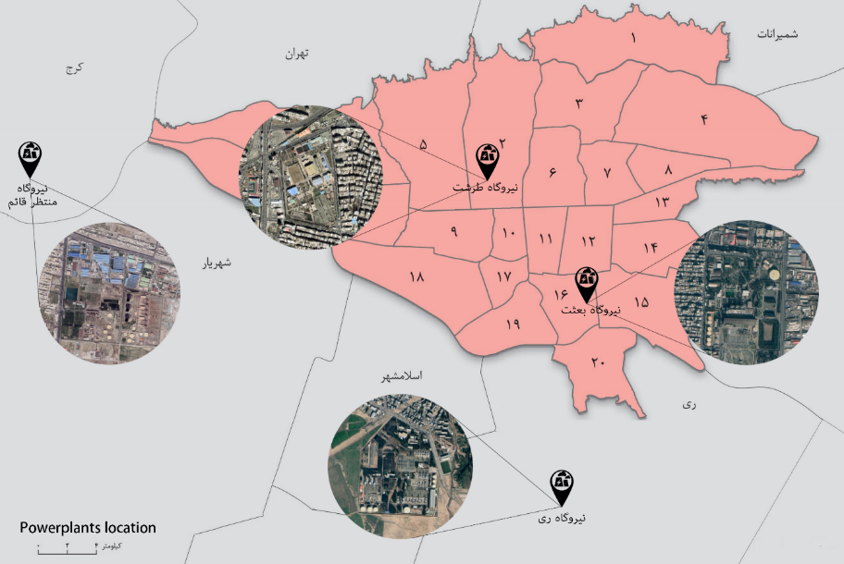
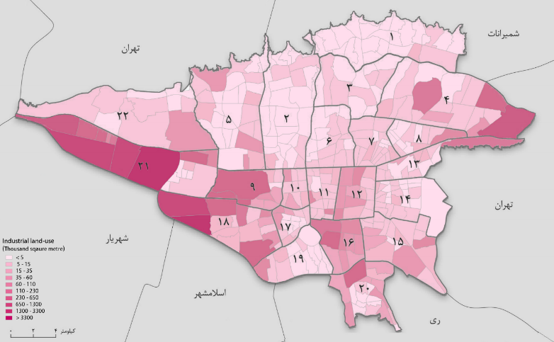
گزارش جامع سیاهه انتشار تهران 1401
پالایشگاه تهران
منابع متحرک انتشار آلایندگی (خودروها)
صنایع آلاینده
      نیروگاه‌های شهر تهران

Slide 4
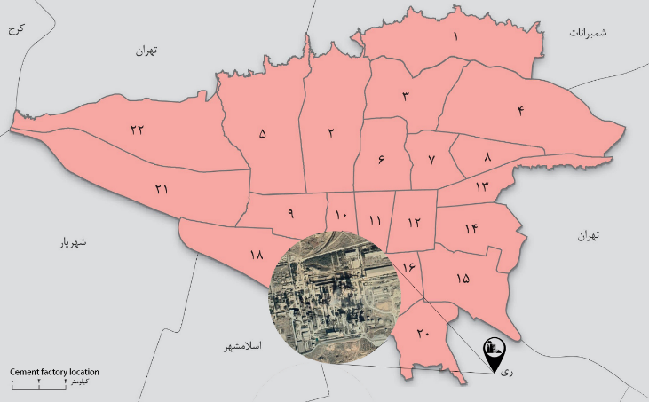
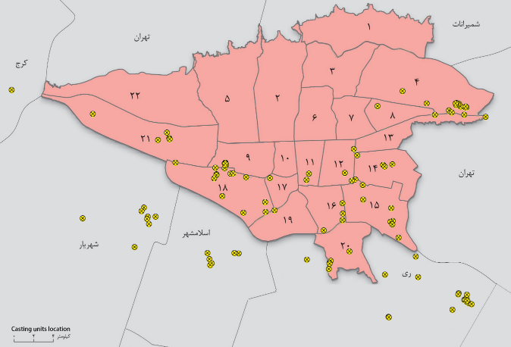
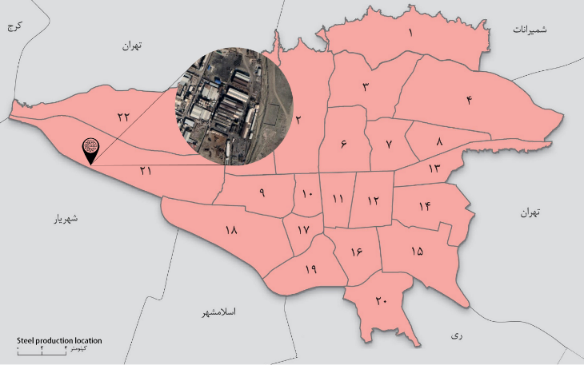
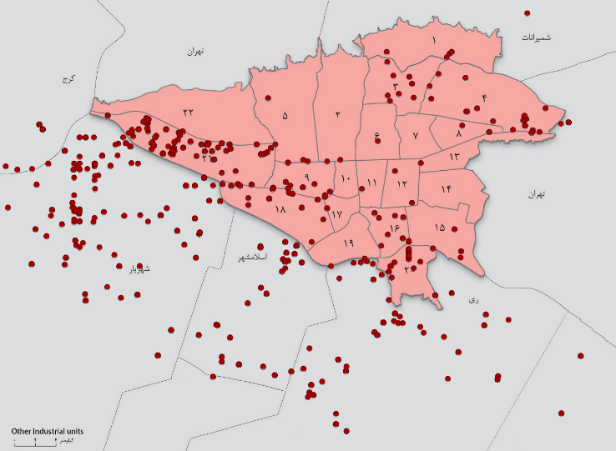
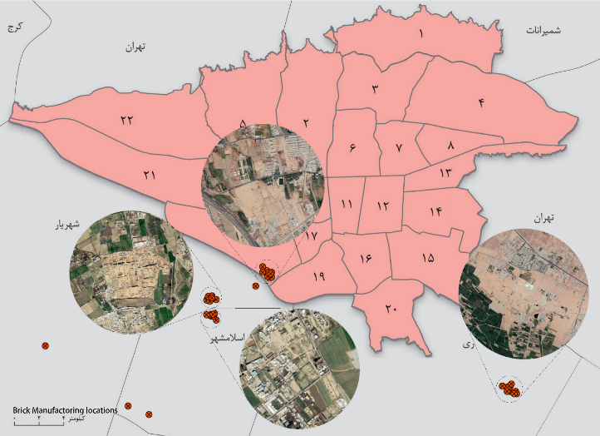
گزارش جامع سیاهه انتشار تهران 1401
صنعت تولید سیمان
صنایع فلزی و ریخته گری
      صنعت تولید آجر
سایر صنایع

Slide 5
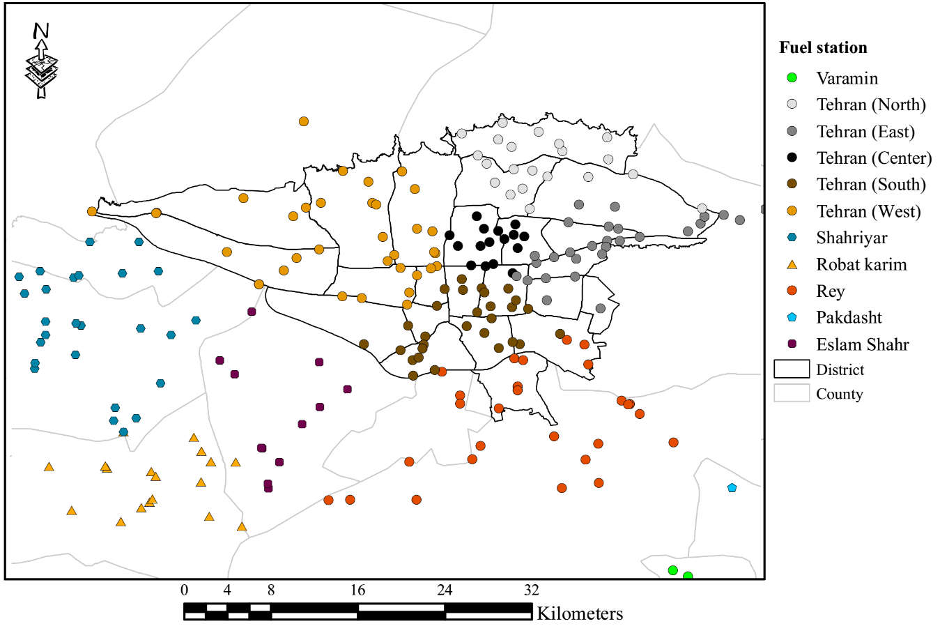
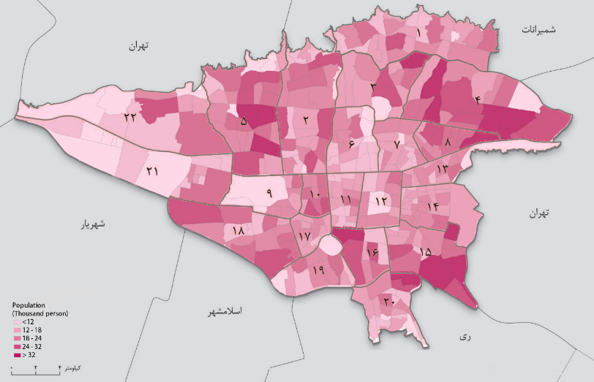
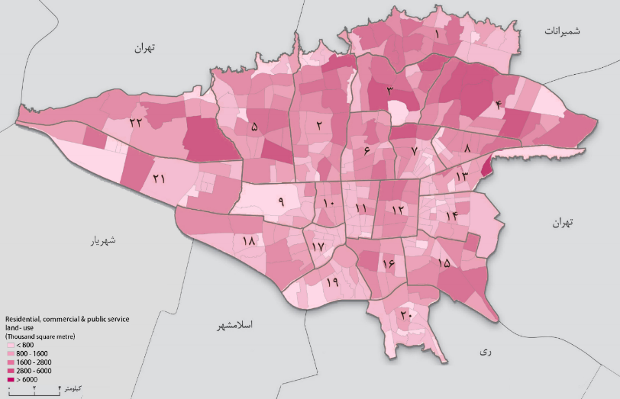
گزارش جامع سیاهه انتشار تهران 1401
جایگاه‌های توزیع سوخت بنزین و انبارهای ذخیره سوخت
بخش خانگی و تجاری
توزیع جمعیت
      توزیع مساحت کاربری اداری، تجاری و عمومی

Slide 6
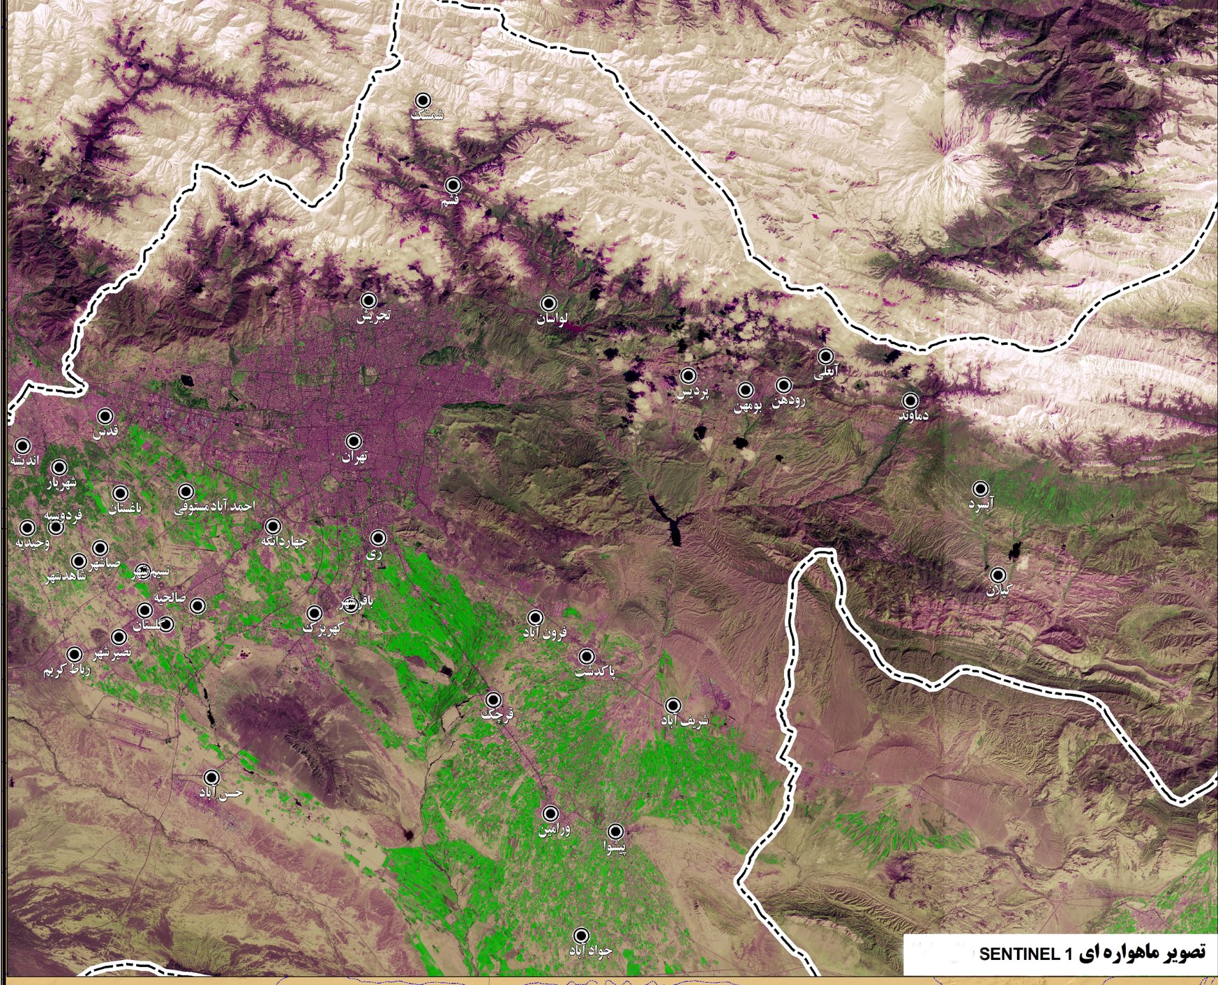
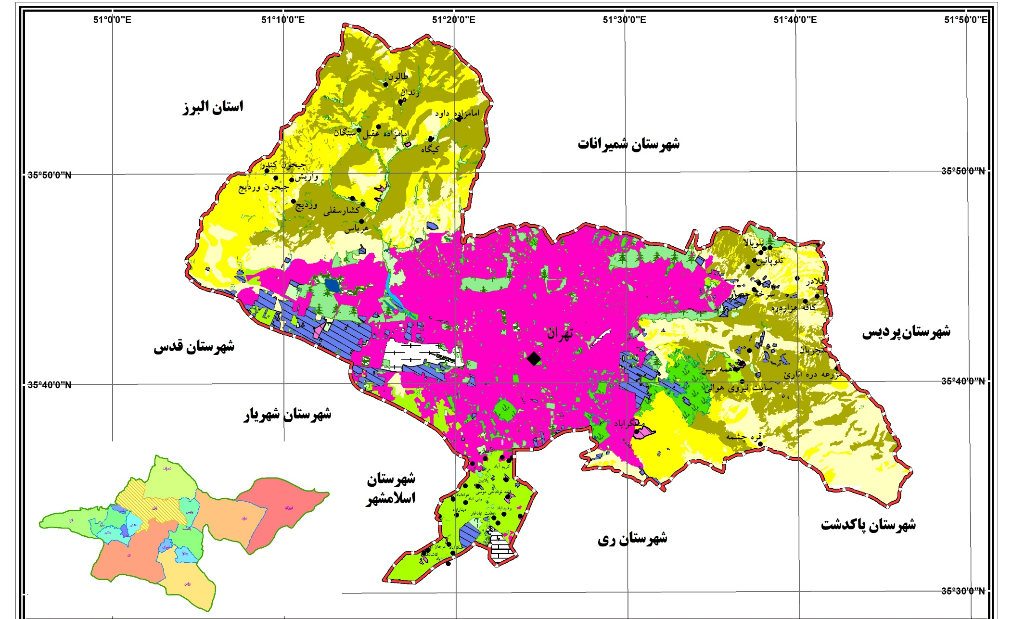
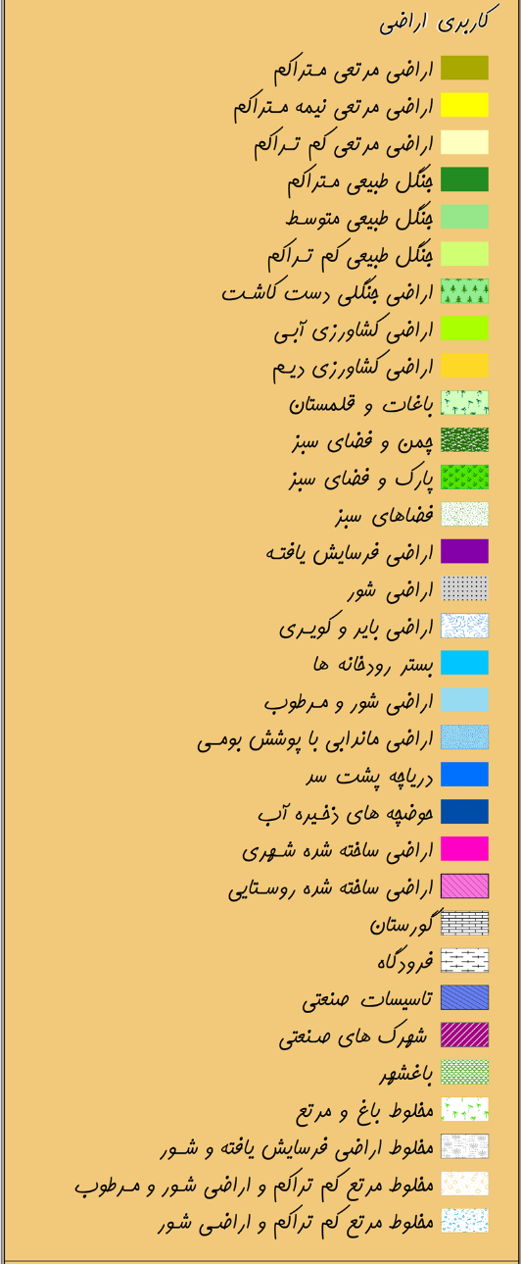
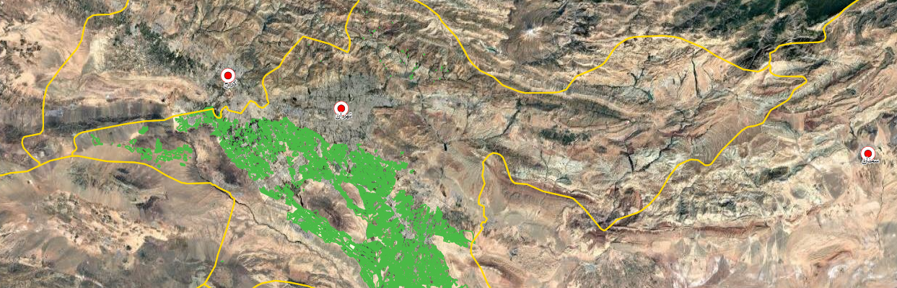
گزارش جامع سیاهه انتشار تهران 1401
کشاورزی

Slide 7
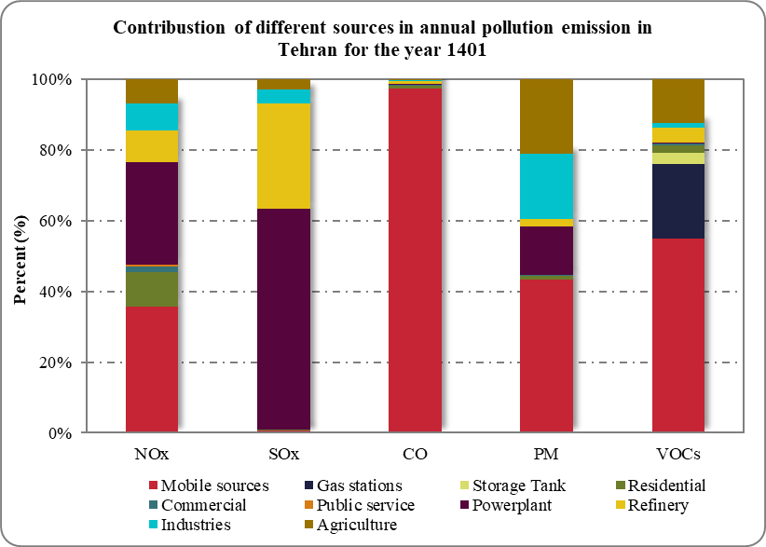
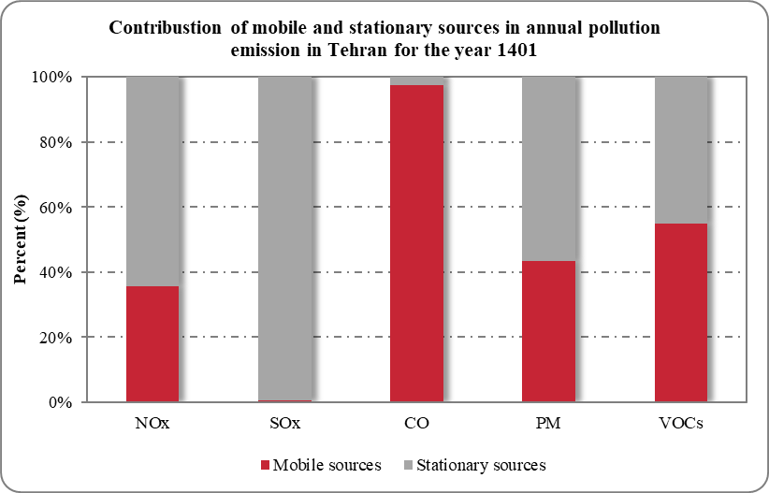
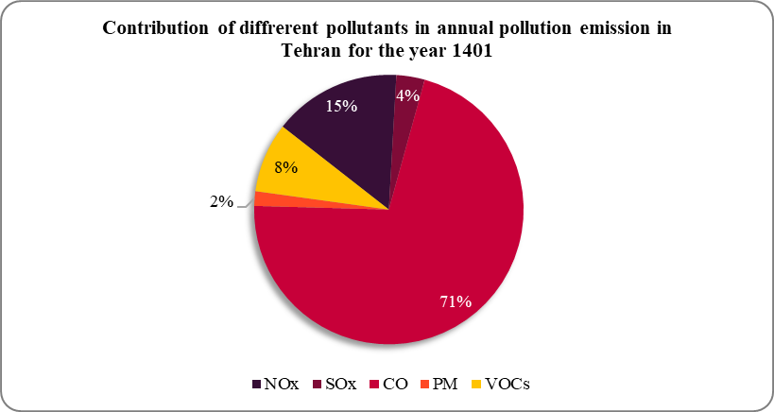
گزارش جامع سیاهه انتشار تهران 1401
سیاهه انتشار آلایندگی شهر تهران برای سال مبنای 1401
Total | VOCs | PM | CO | SOx | NOx | Pollutants
834703.8 | 69849.3 | 14631.9 | 593816.3 | 28420.1 | 127986.2 | Emission (ton/year)

Slide 8
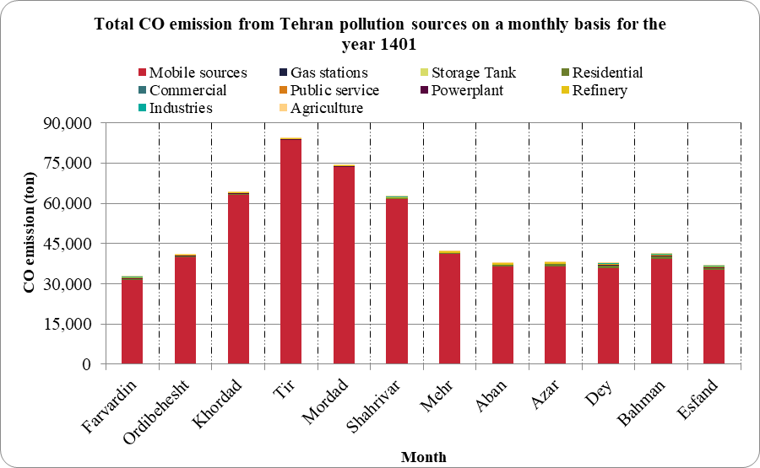
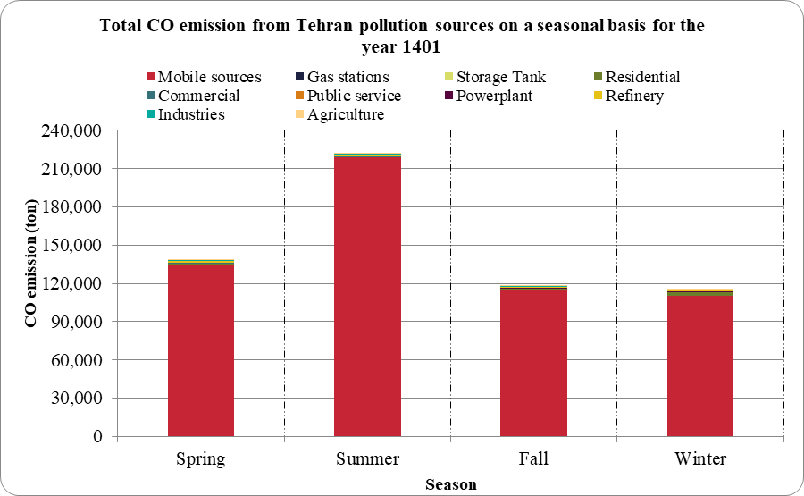
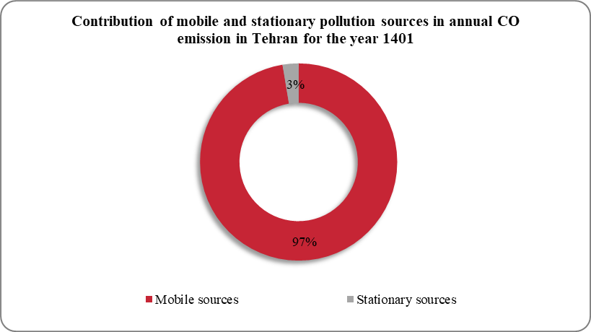
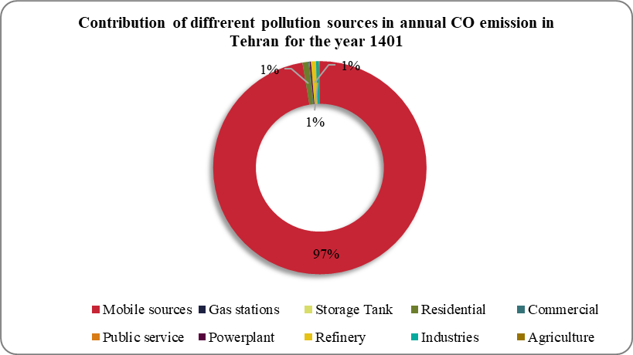
گزارش جامع سیاهه انتشار تهران 1401
مونوکسید کربن (CO)
593,816 ton
593,816 ton

Slide 9
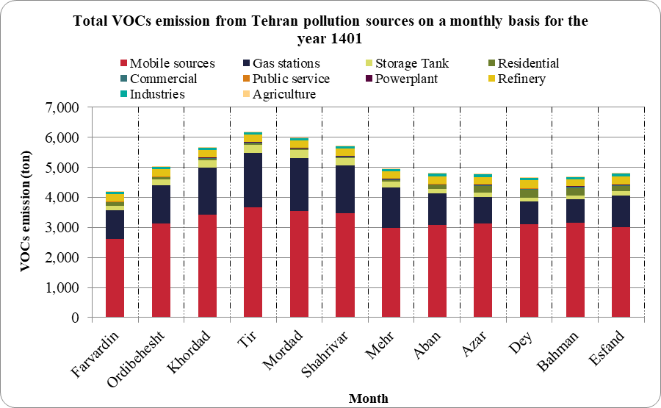
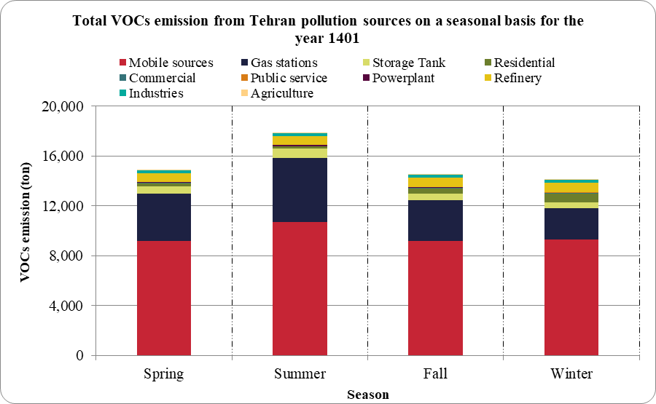
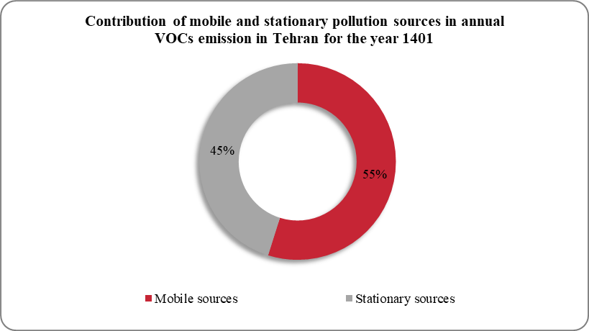
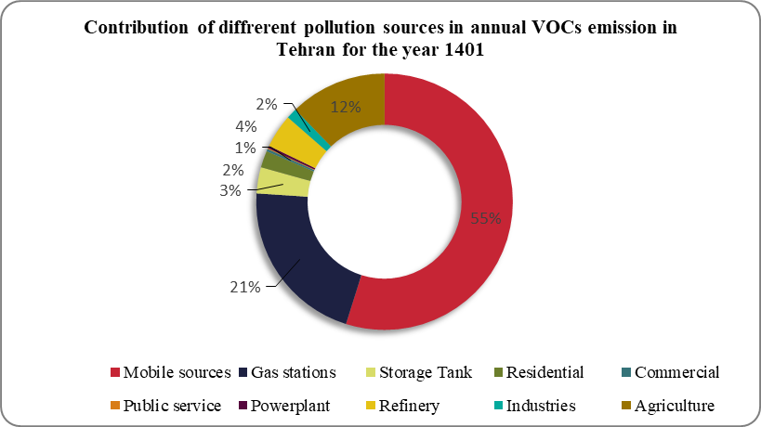
گزارش جامع سیاهه انتشار تهران 1401
  ترکیبات آلی فرار (VOCs)
69,849 ton
593,816 ton
69,849 ton

Slide 10
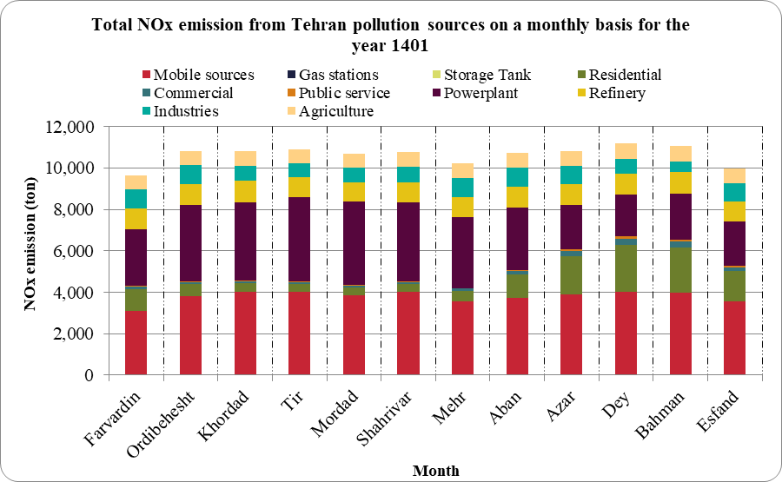
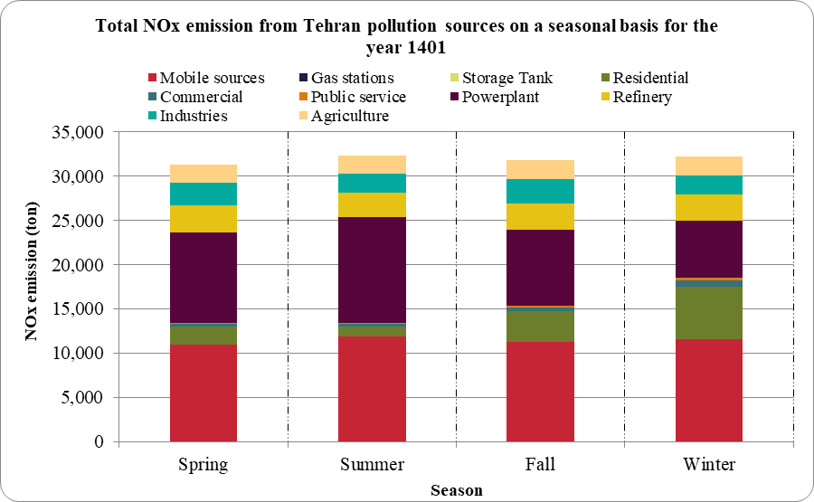
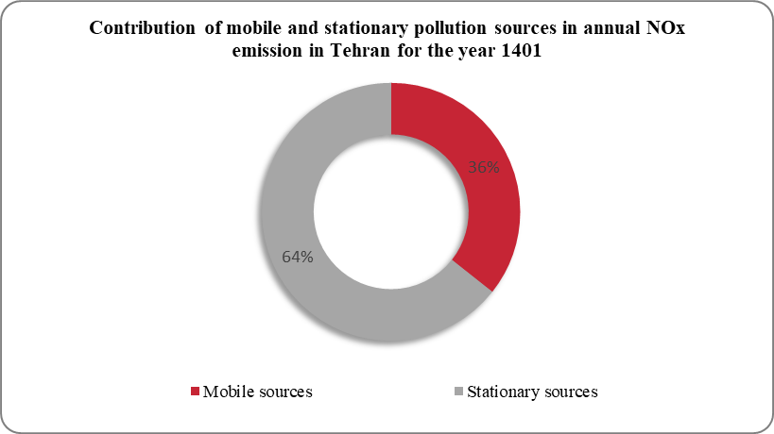
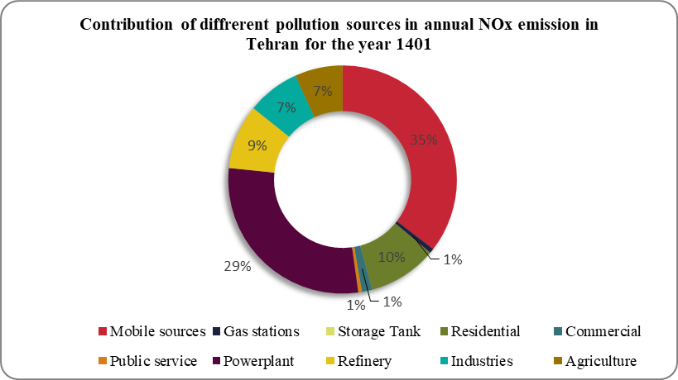
گزارش جامع سیاهه انتشار تهران 1401
  اکسیدهای نیتروژن (NO_{x})
127,986 ton
127,986 ton

Slide 11
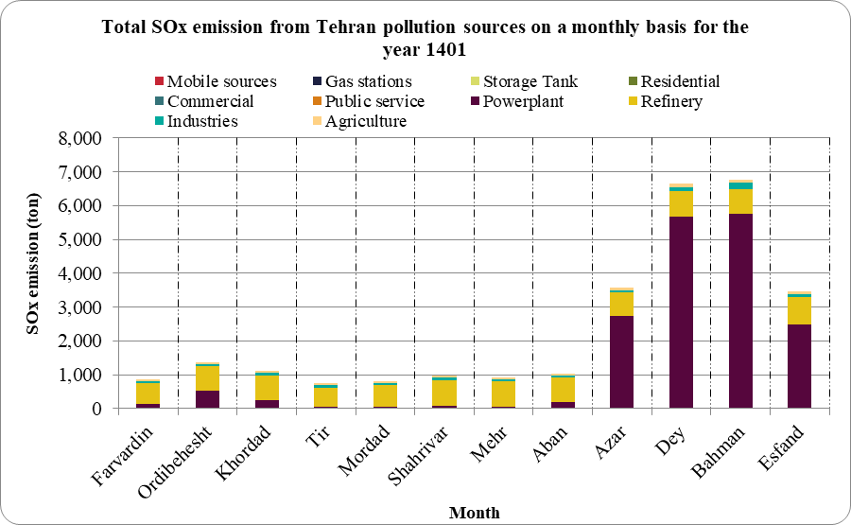
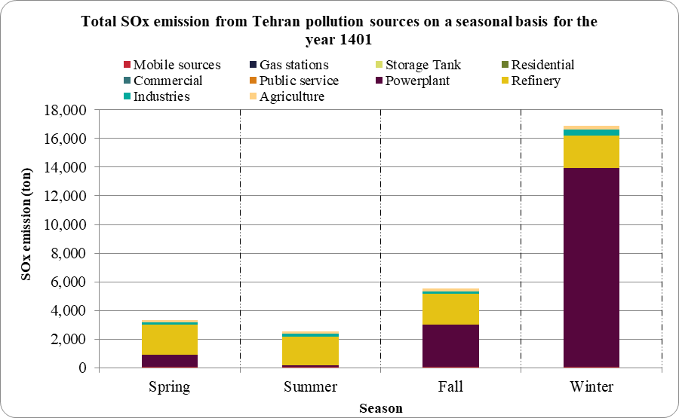
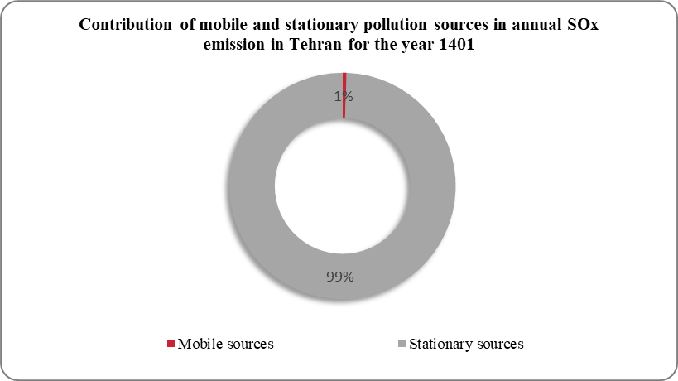
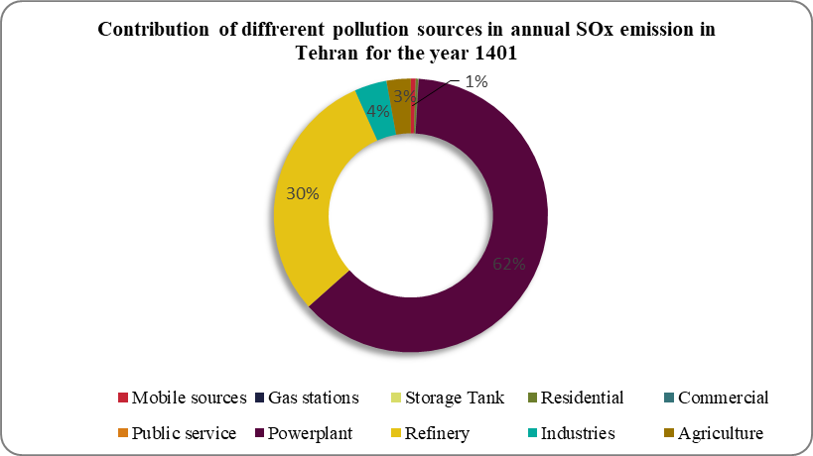
گزارش جامع سیاهه انتشار تهران 1401
  اکسیدهای گوگرد (SOx)
28,420 ton
28,420 ton

Slide 12
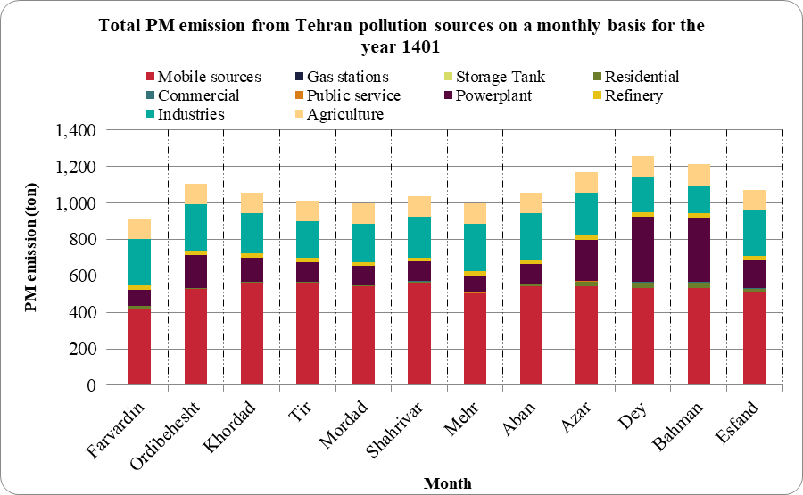
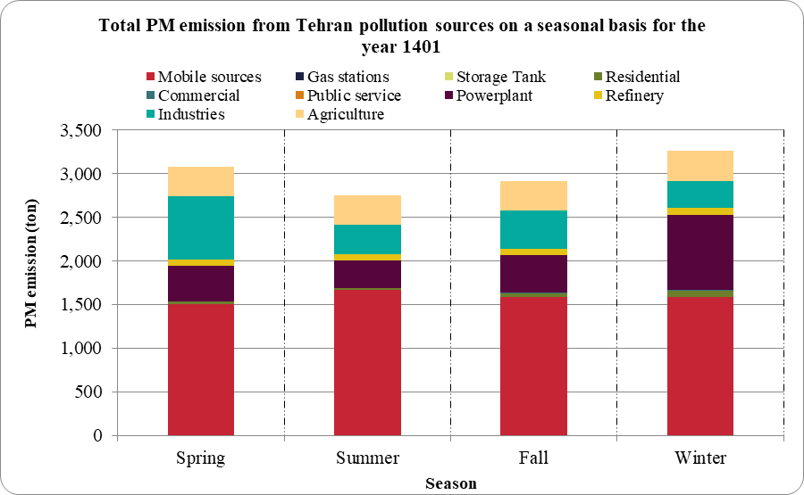
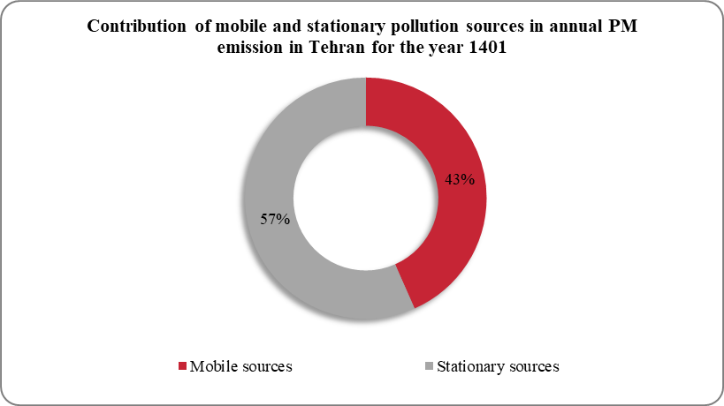
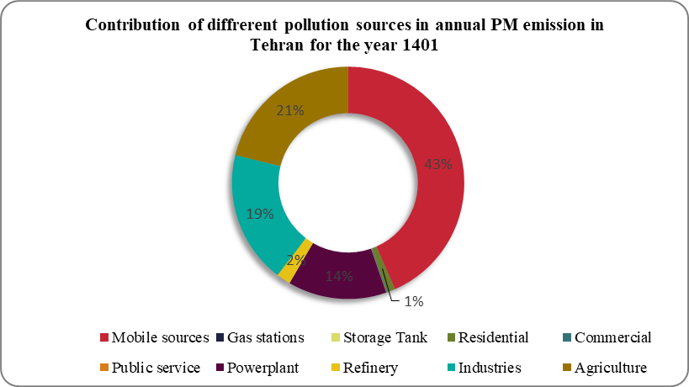
گزارش جامع سیاهه انتشار تهران 1401
  ذرات معلق (PM) اولیه
14,632 ton
14,632 ton

Slide 13
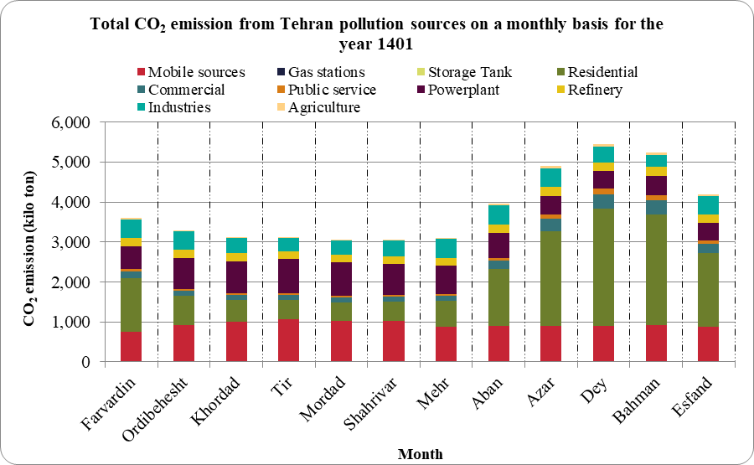
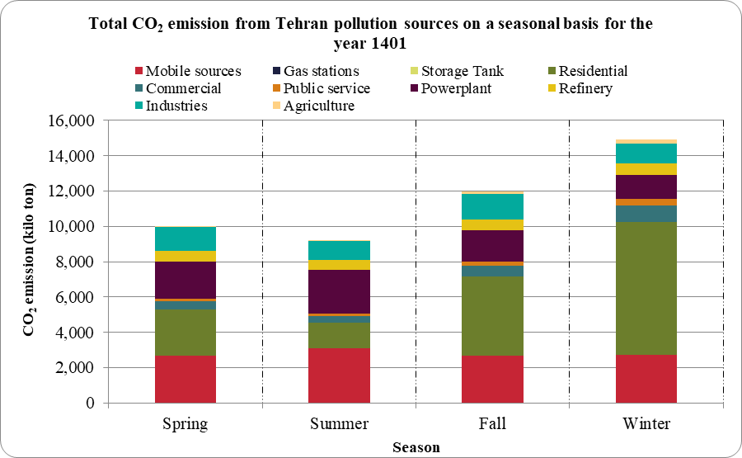
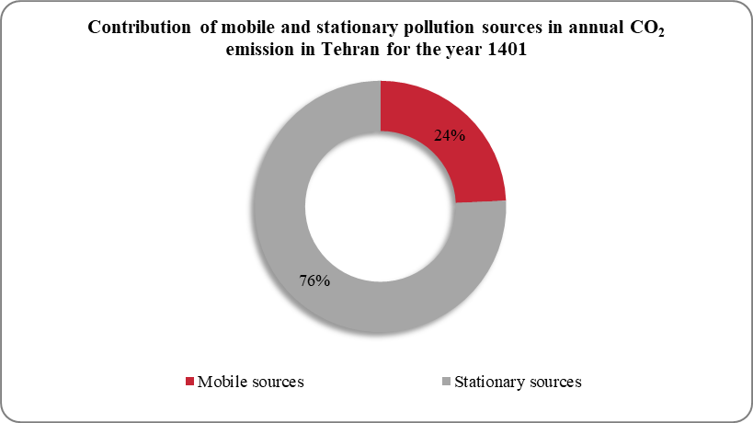
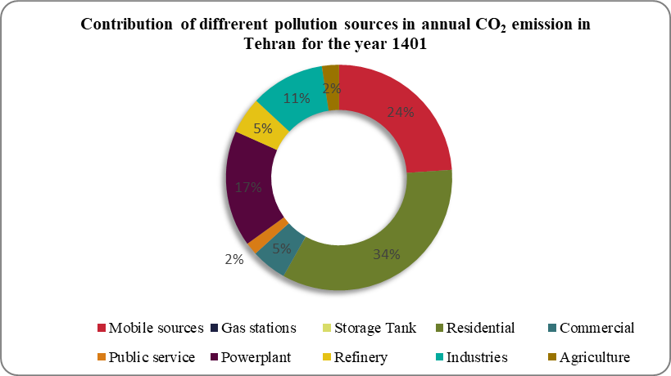
گزارش جامع سیاهه انتشار تهران 1401
  گاز گلخانه‌ای دی‌اکسید کربن (CO₂)
46,115 kilo ton
46,115 kilo ton

Slide 14
گزارش جامع سیاهه انتشار تهران 1401
 | سهم انتشار هر یک از آلاینده‌ها به نوع منبع انتشار 1401
 | CO | VOCs | Nox | SOx | PM | CO2 | NH3 | سهم آلاینده های گازی | سهم ذرات معلق اولیه | سهم کل آلاینده های پیش ساز آلاینده های ثانویه
Mobile sources | 97% | 55% | 35% | 1% | 43% | 24% | 0% | 80.34 | 42.58 | 33.53
Airport | 0% | 0% | 1% | 0% | 0% | 1% | 0% | 0.24 | 0.12 | 0.44
Railway | 0% | 0% | 0% | 1% | 0% | 0% | 0% | 0.12 | 0.11 | 0.34
Bus terminal | 0% | 0% | 1% | 0% | 2% | 0% | 0% | 0.18 | 1.64 | 0.39
Gas stations | 0% | 21% | 0% | 0% | 0% | 0% | 0% | 1.79 | 0.00 | 5.89
Storage Tank | 0% | 3% | 0% | 0% | 0% | 0% | 0% | 0.28 | 0.00 | 0.92
Residential | 1% | 2% | 10% | 0% | 1% | 35% | 0% | 2.36 | 1.07 | 5.63
Commercial | 0% | 0% | 1% | 0% | 0% | 5% | 0% | 0.35 | 0.16 | 0.83
Public service | 0% | 0% | 1% | 0% | 0% | 2% | 0% | 0.12 | 0.06 | 0.29
Powerplant | 0% | 0% | 28% | 62% | 13% | 17% | 0% | 6.83 | 13.47 | 21.95
Refinery | 1% | 4% | 9% | 30% | 2% | 5% | 0% | 3.36 | 1.94 | 9.27
Industries | 0% | 1% | 7% | 4% | 18% | 11% | 0% | 1.72 | 18.10 | 4.64
Agriculture | 0% | 12% | 7% | 3% | 21% | 1% | 100% | 2.30 | 20.76 | 15.87

